Slide 1
Тёплые встречи
Герман Полина (автор идеи проекта, ответственный за проведение мероприятия), Мурзина Екатерина (ответственный за подготовку мероприятий), Китов Матвей (пресс-центр)
Волонтеры отряда «Импульс» - ассистенты мероприятий
“МАУ ДО СДЮтуЭ” Оренбургская область, г. Новотроицк

Slide 2
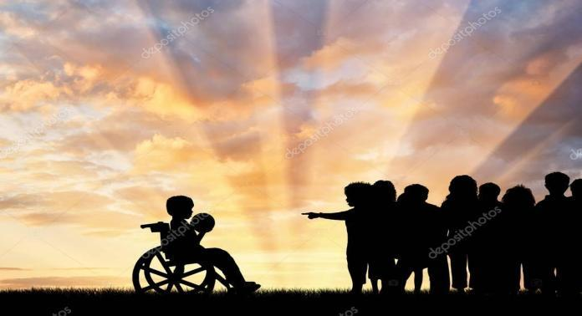
Проблема поиска новых форм социально-культурной реабилитации детей с ограниченными физическими возможностями в целях их интеграции, организации досуга имеет необычайно важное значение в настоящее время. Всеобщая декларация прав человека гарантирует инвалидам право на полное и равное участие во всех сферах жизни общества. Но фактически эти люди часто лишены возможности такого участия.

Slide 3
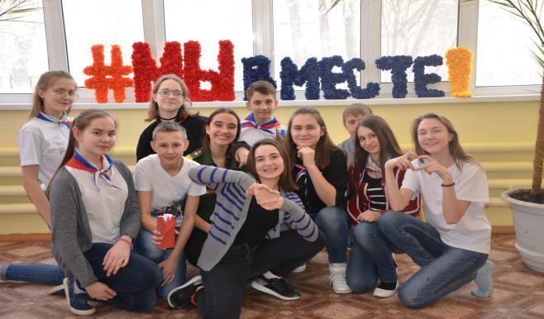
Идея: Программа реализации проекта нацелена на повышение социальной активности данной категории населения, улучшение психологического климата во взаимоотношениях между здоровыми молодыми людьми и детьми и подростками с инвалидностью, развитие коммуникативных навыков и интеграцию детей и подростков с инвалидностью в социальную среду. Девиз проекта «Вместе мы сможем больше» в независимости от возможностей здоровья

Slide 4
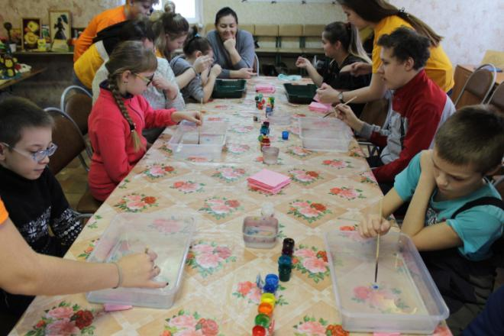
Целевая аудитория: Дети-инвалиды с различными диагнозами без ограничений по возрасту, дети и подростки с ограничениями по здоровью, здоровые дети и взрослые (родственники детей-инвалидов)

Slide 5
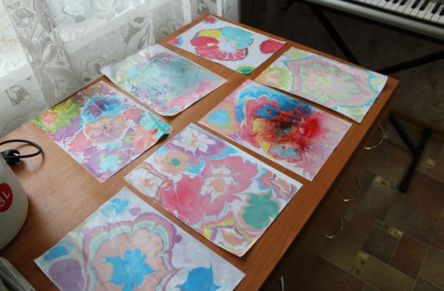
Цели и задачи: Раскрытие творческого потенциала детей и подростков с ограниченными возможностями, способствующего их более полной социально-культурной реабилитации и социальной адаптации в современном мире. Создание портфолио творческих работ детей-инвалидов.

Slide 6
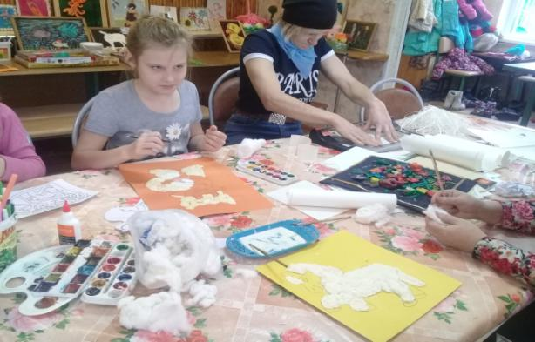
Реализация проекта: Проект будет реализован через проведения социально - реабилитационных и культурно – массовых мероприятий (конкурсных, развлекательно-познавательных и игровых программ, мастер классов, календарно-тематических праздников), направленных на повышение социальной и творческой активности детей.

Slide 7
Партнёры проекта: Отделение Всероссийского общества инвалидов г. Новотроицка, Центр адаптивного спорта им. Сергея Леонова, отряд волонтёров «Импульс» «МАУ ДО СДЮтуЭ», СМИ города

Slide 8
Результаты:
Количественные:
Качественные:
– привлечение внимания общества к созидательно-творческой деятельности детей и подростков с ограниченными возможностями как средству их самовыражения и реализации.
– организация досуга детей и подростков с ограниченными возможностями через проведение еженедельных мероприятий на базе детского клуба по месту жительства «Солнышко» с привлечением волонтёрского отряда «Импульс»
– приобретение друзей среди здоровых сверстников.
– расширение кругозора детей, приобретение ими знаний, навыков и умений через ознакомление с различными видами творческой и общественной деятельности через познавательно игровые программы.
– создание портфолио творческих достижений детей – инвалидов.
–мы помогли 20 семьям имеющим детей с ОВЗ и ограничениям по здоровью.
–организовали досуг 50 детям (включая здоровых).
–составили 50 эллектронных портфолио.
–провели 22 мероприятия.

Slide 9
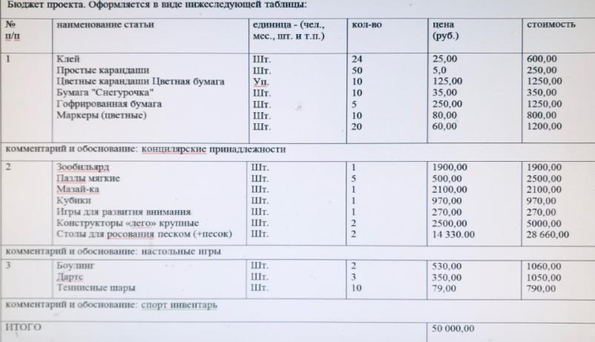
Бюджет:

Slide 10
Спасибо за внемание

